Slide 1
Социально-экономическая политика Николая I.
Презентация Колонина Глеба
группа 1П1

Slide 2
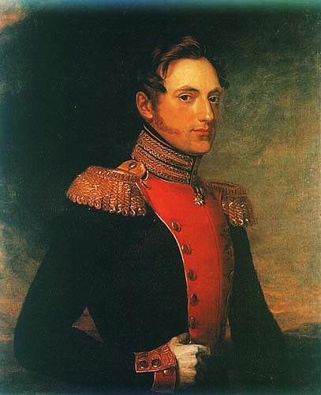
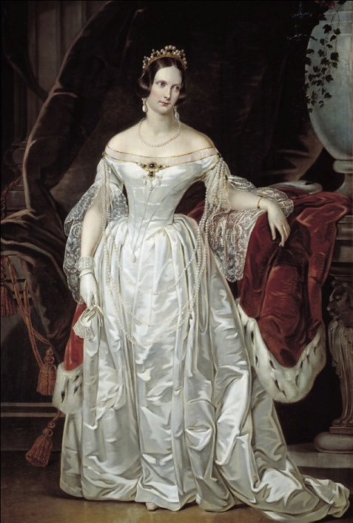
дочь прусского короля Шарлотта
(в православии –
Александра Федоровна);
Жена Николая I
Император Николай I

Slide 3




Политика Николая I
Борьба с инакомыслием, либерализмом (саботажем)
Считает, что усиление России в укреплении самодержавия
Осознание необходимости реформ
Попытка их проведения

Slide 4
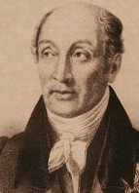
Укрепление роли государственного аппарата
В 1830 г публикуется полное собрание законов Российской империи в 45 томах.
М.М. Сперанский

Slide 5
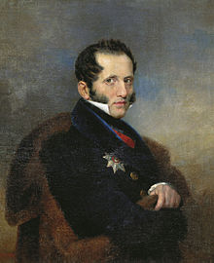
Укрепление роли государственного аппарата 2
«Теория официальной народности»:
Самодержавие, православие, народность
Граф Уваров

Slide 6
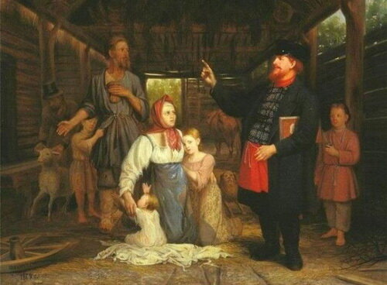
Попытки решения крестьянского вопроса

Slide 7
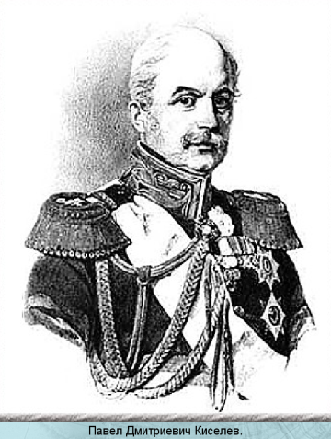
Попытки решения крестьянского вопроса 2

Slide 8
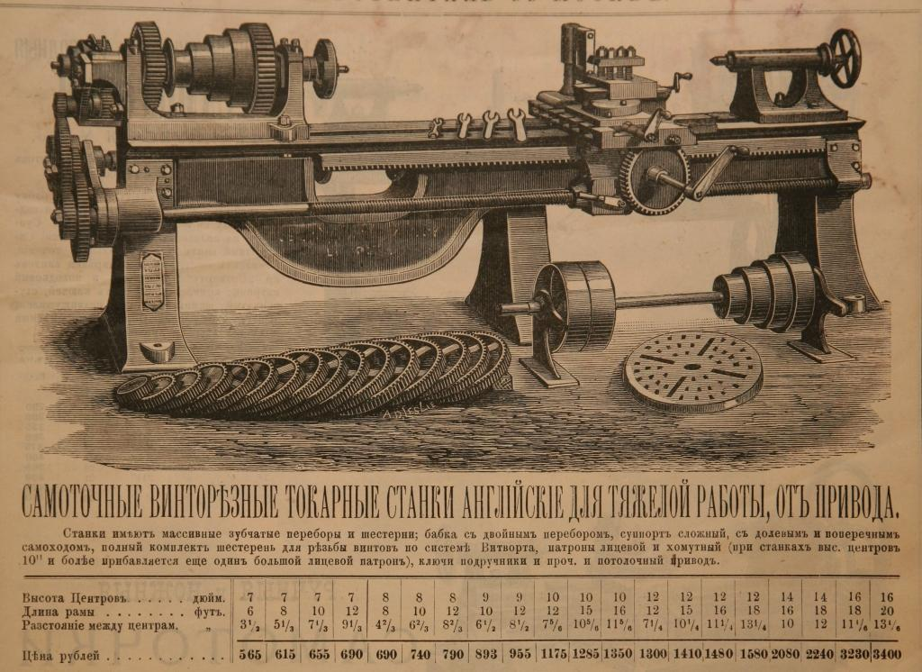
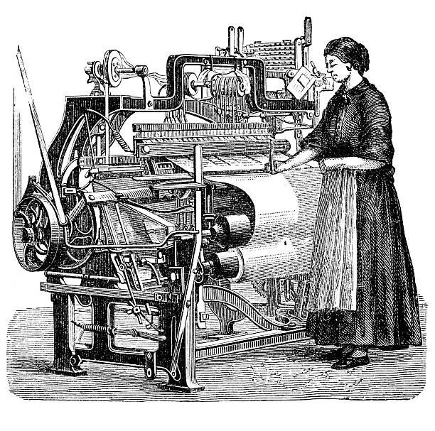
Промышленный переворот
В годы правления Николая 1 начинается переход от ручного к машинному производству (1830гг)

Slide 9
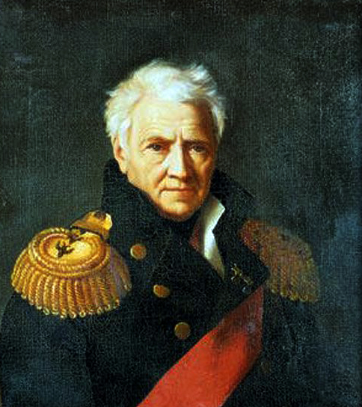
1826 и 1828-жесткий цензурный устав
А. С. Шишков провёл новый Устав о цензуре, за свою жёсткость прозванный «чугунным»

Slide 10

Согласно уставу запрещению подлежали сочинения, в которых:

Slide 11
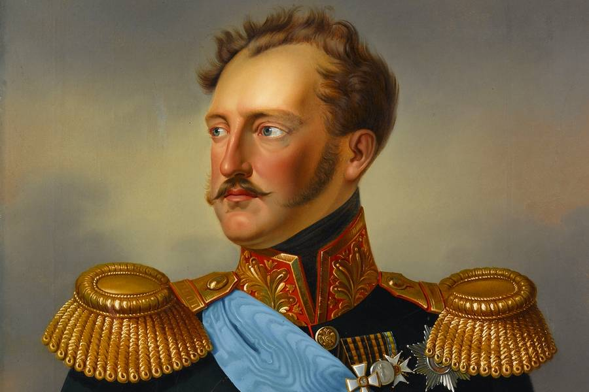
Спасибо за внимание!

